Slide 1
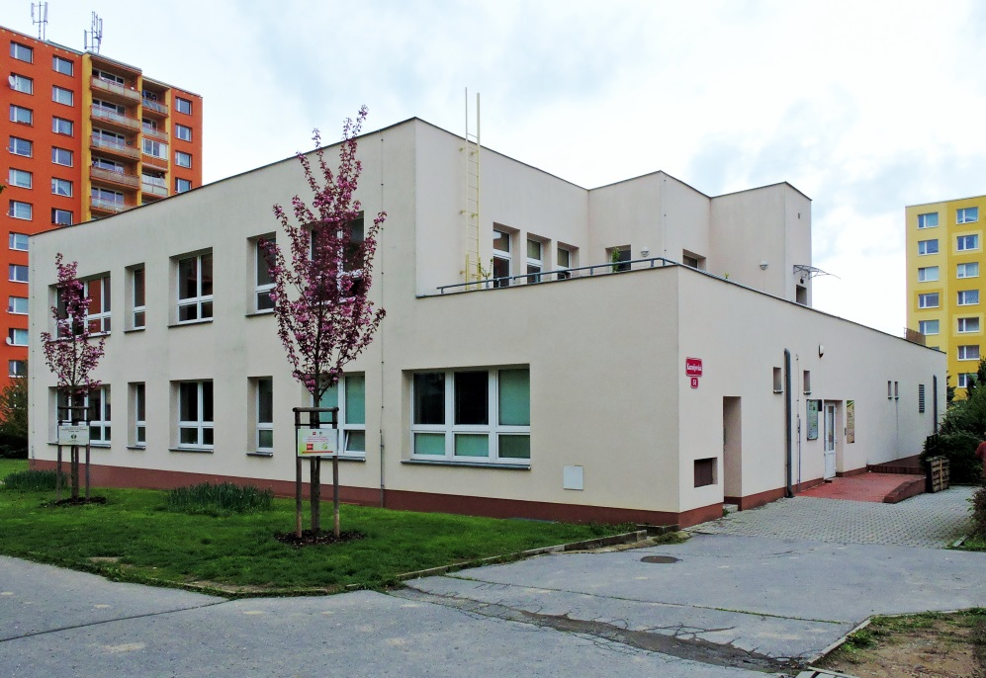
Mezigenerační s dobrovolnické centrum TOTEM, z.s.
Posláním TOTEM, z.s. je vytvářet pozitivní a funkční mezilidské vztahy, jak v rámci rodiny, tak v širším kontextu občanské společnosti
1999 – 2017
Bc. Vlasta Faiferlíková
18.10.2017 Olomouc
4. ročník konference k rodinné politice
„Mezigenerační vztahy a mezigenerační soužití“

Slide 2
DLOUHODOBÉ CÍLE A LINIE ČINNOSTI TOTEM, z.s
Pomoc dětem a jejich rodinám v řešení obtížných životních situací
Zapojování seniorů do společenského života, rozvoj jejich duševních a fyzických sil, podpora sebedůvěry a hodnoty života, pomoc při orientaci v rychle se měnící společnosti
Rozvoj dobrovolnictví v plzeňském regionu
Podpora mezigeneračních vztahů a soužití všech generací

Slide 3
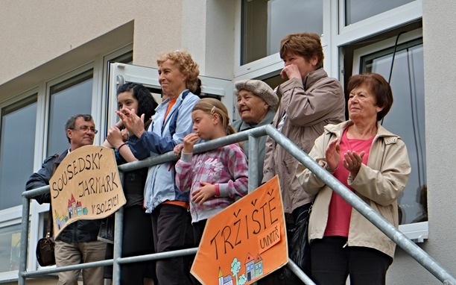
SOUČASNÉ SMĚŘOVÁNÍ TOTEM, z.s.
Podpora platforem pro komplexní řešení problematiky postavení seniorů v současné společnosti
Propojování seniorských aktivit a dobrovolnictví
Podpora mezigeneračního
soužívání

Slide 4
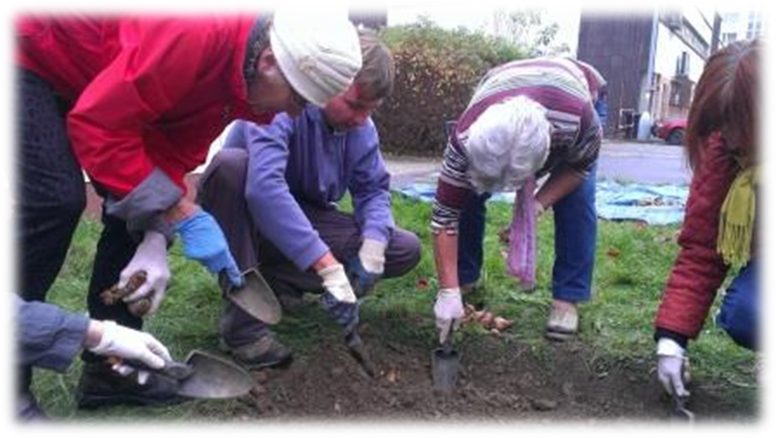
NĚKOLIK ČÍSEL Z VÝROČNÍ ZPRÁVY 2016
SAS pro seniory - 494 seniorů / 58 skupin v pravidelné činnosti
SAS pro rodiny s dětmi – 29 podpořených dětí, 34 zapojených dobrovolníků
Počet aktivních dobrovolníků 306 z toho 121 seniorů
Aktivity pro veřejnost - 529 klientů/ 66 skupin v pravidelné činnosti
KROMĚ PRAVIDELNÉ ČINNOSTI – 306 JEDNORÁZOVÝCH AKCÍ
Mezigenerační projekty: Mezigenerační zahrada,
FotoDialog, Náhradní babička,
SOUSEDÉ plus®

Slide 5
Projekt SOUSEDÉ plus® „Já umím to a ty zas tohle”

Slide 6
Projekt SOUSEDÉ plus® „Já umím to a ty zas tohle” přináší…
POMOC
v obtížných situacích, při snížené mobilitě, po lékařském zákroku, při úbytku fyzických sil, …
PODPORU
proti osamělosti, izolaci, depresím, obavám z budoucnosti, …
ŠANCI
nebýt závislý, ale mít podporu; najít partnery pro sdílení; získat impulsy a nápady pro volný čas,
ZŮSTAT CO NEJDÉLE VE SVÉM PŘIROZENÉM PROSTŘEDÍ

Slide 7
Projekt SOUSEDÉ plus® „Já umím to a ty zas tohle”
SPOLKY, KLUBY
FORMA
registrované, strukturovaná pravidla, max. 100 členů
NABÍDKA
A POPTÁVKA
PRINCIP
různých činností mezi členy spolku
VÝMĚNA HODIN
zaznamenávání odpracovaných hodin = účtování
PLATBA
ELEKTRONICKÝ SYSTÉM
EVIDENCE
správce, vedoucí skupiny

Slide 8
Projekt SOUSEDÉ plus® - přesah
Sociální konto
Cílený nácvik přijímání pomoci
Společné akce pro podporu komunity
Dobrovolnická podpora regionu vně skupiny
Mezigenerační podpora
Vytváření prvních komunit
Příležitost nenásilného začleňování
… a další

Slide 9
Projekt SOUSEDÉ plus® geneze a vývoj projektu
zahájení realizace projektu Zeitbank 55+ AUS
2010 multiplikace GE
2012 - 2014 příprava multiplikace do České republiky
2015 – 2017 implementace do České republiky
VÝSTUPY PROJEKTU
Počet spolků Rakousko: 39
Počet spolků Německo: 16
Počet spolků Česká republika: 14

Slide 10
Projekt SOUSEDÉ plus® Proč???
KVALITA ŽIVOTA

Slide 11
Projekt SOUSEDÉ plus® Proč???
POMOC A PODPORA SENIORŮM
ANO
NE
v případě mimořádných událostí mobilizace rodiny
síť institucionální péče
(LDN, DS, stacionáře)
běžný každodenní život

Slide 12
Projekt SOUSEDÉ plus® Proč???
RODINA,
PŘIROZENÉ PROSTŘEDÍ
SOBĚSTAČNOST
Z Á V I S L O S T
RODINA,
INSTITUCE
POTŘEBA PÉČE
SOUSEDÉ plus
Faktory ovlivňující závislost:
Osamělost, změna životních rituálů
Ztráta smyslu života
Ztráta fyzické a duševní kondice

Slide 13
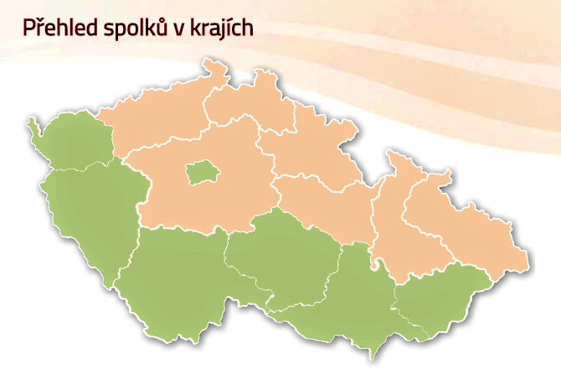
Kde už můžete najít SOUSEDy plus® ???

Slide 14
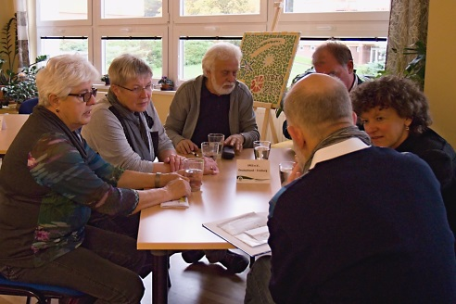
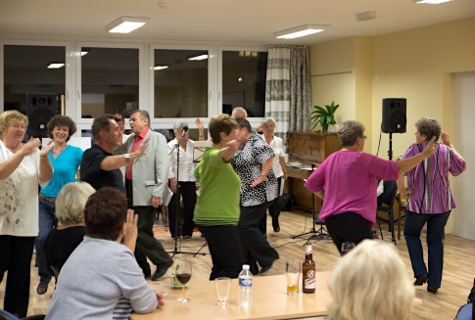
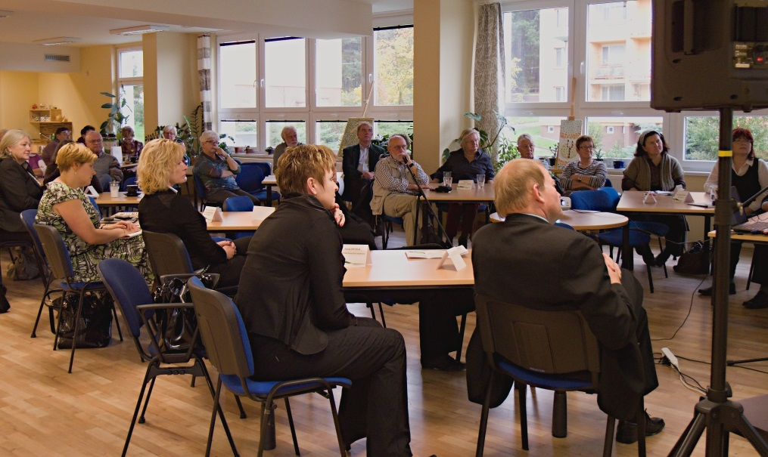
Sdílení zkušeností
Evropská síť Zeitbank 55+
2014 – Plzeň (ČR)
2015 – Freiburg (GE), Heiligkreuztal
2016 – Norimberk (GE)
2017 Plzeň
Síť SOUSEDÉ plus® v rámci ČR
16. – 17.11.2016 - I. celostátní setkání
SOUSEDÉ plus® v ČR

Slide 15
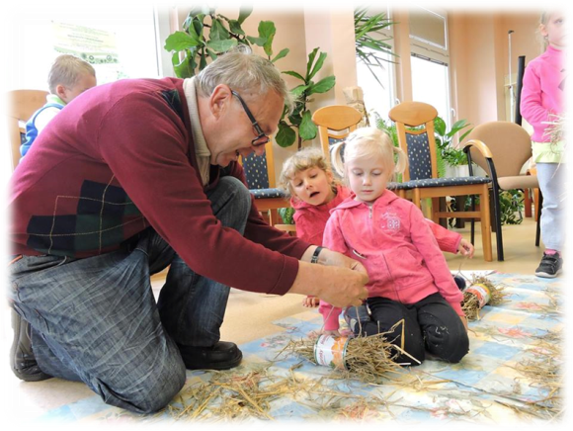
Prostor pro vaše otázky …
Děkuji za pozornost
Bc. Vlastimila Faiferlíková
ředitelka TOTEM, z.s.
koordinace dobrovolnických projektů
faiferlikova@totemplzen.cz
Tel.: 736 489 755
Více informací:
www.sousede-plus.cz
www.totemplzen.cz

